Slide 1
处理器体系结构
初步认识处理器 (Micro-processor Architecture)

Slide 2
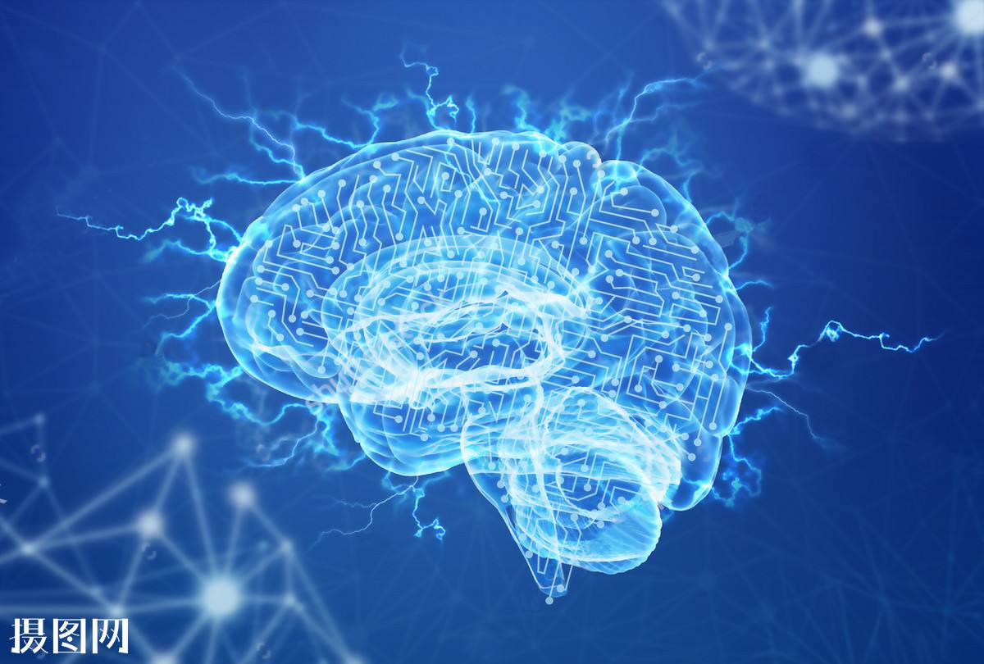
课程介绍
教材：《计算机组成与设计：硬件、软件接口》（第三版中文）MIPS架构
考试方式：开卷
与“计算机组成原理”的不同：
为什么手机上始终不能(流畅)运行windows？
处理器的基本工作原理？
当前各类处理器“存在的理由”？他们又是如何“炼成的”？
如何优化处理器的性能？
…
Notes:
不同在于计组有更多软件的内容
不能运行Windows 因为需要x86架构支持 而手机是ARM架构 指令集架构不同
处理器设计 从头开始设计难度是很大的 只有少数公司能做 但设计方面有很好的基础 核心的底层部件已经设计好了 有IP核 可以买 然后根据实际需要增加应用

Slide 3
名词解释
RISC：精简指令系统计算机
Reduced Instruction Set Computer
CISC：复杂指令系统计算机
Complex Instruction Set Computer
MIPS
每秒处理的百万级的机器语言指令数
Million Instructions Per Second
Microprocessor without interlocked piped stages

Slide 4
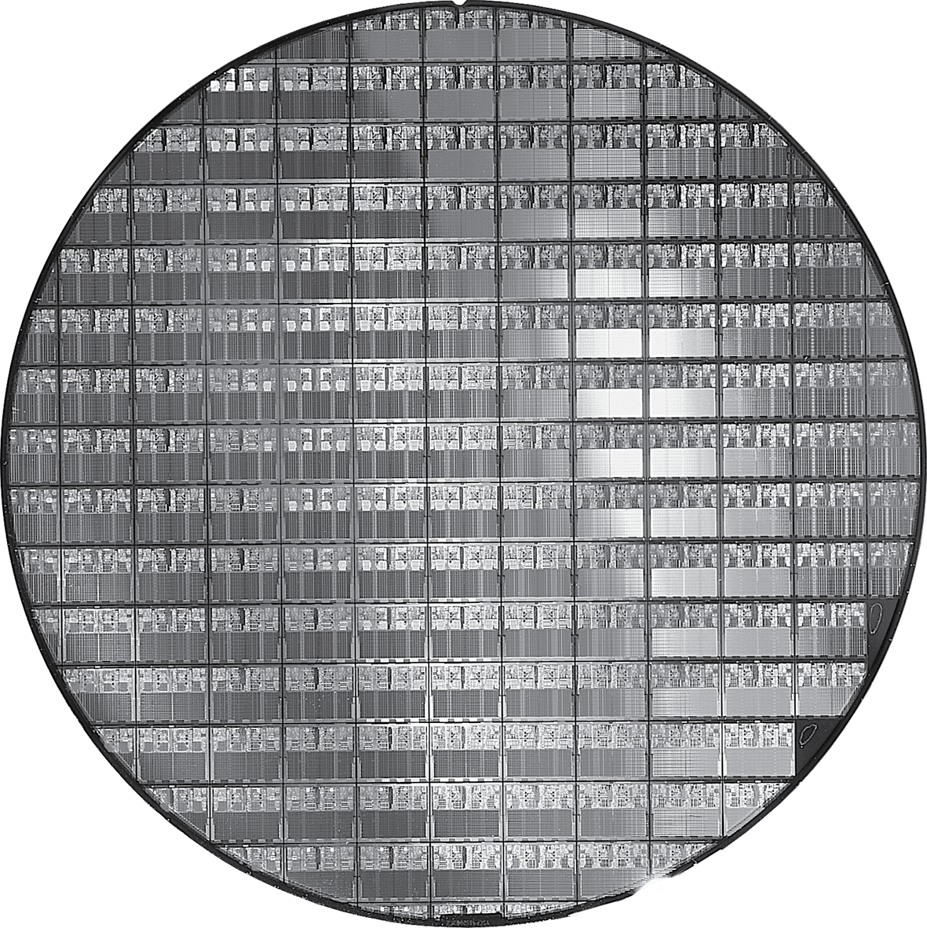
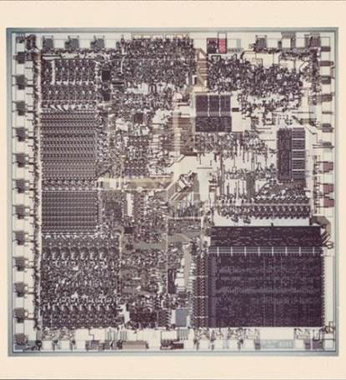
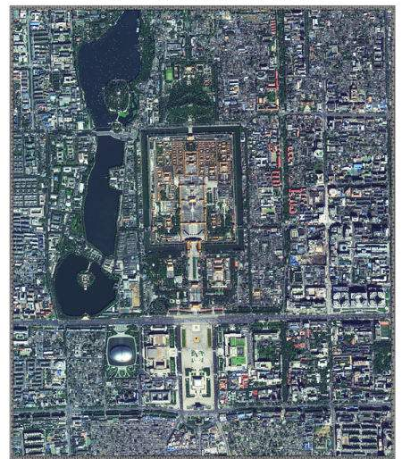
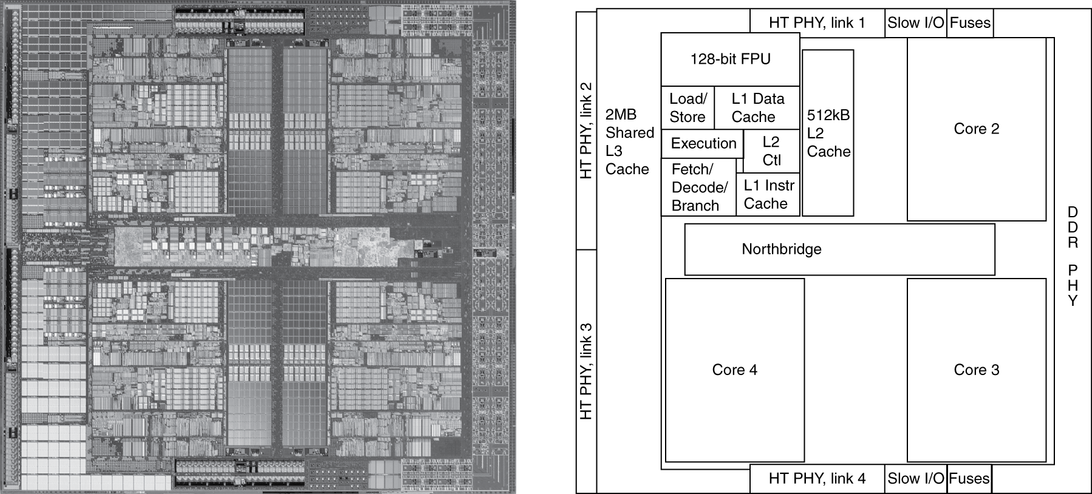
处理器设计的难与不难
Notes:
*难：从头设计一款处理器非常难
*不难：可以买到IP核，如ARM、MIPS、PowerPC、Xtensa等，给配一些外围的东西，就可以做出

Slide 5
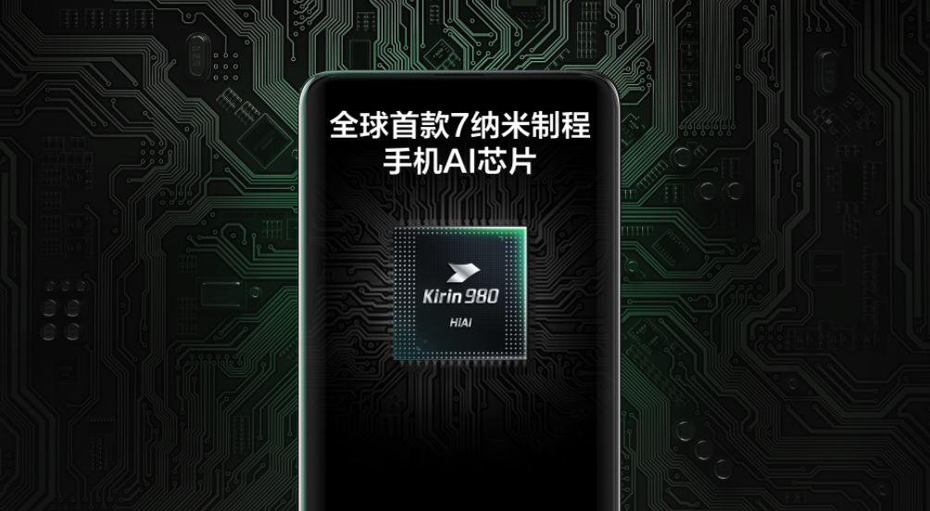
处理器无处不在
每一个成功的男人背后都有一个成功的女人
每一个成功的电子产品里面都包含一个强大的芯
“Intel inside”
骁龙
麒麟980
…
服务器处理器？
PC处理器？
手机处理器？
Notes:
*服务器：intel、IBM
*PC：intel、AMD
*手机平板：高通、TI、飞思卡尔、三星、苹果、英伟达、华为
Intel和高通 做广告针对消费者 说明地位很高

Slide 6
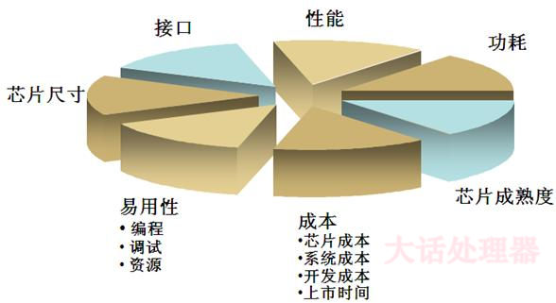
选什么样的处理器——适合的才是最好的
如何选择处理器
选处理器就像找伴侣，没有好坏之分，只有适合与不适合之分，适合的才是最好的。
Notes:
*服务器：intel、IBM
*PC：intel、AMD
*手机平板：高通、TI、飞思卡尔、三星、苹果、英伟达、华为

Slide 7
内容概述
1、计算机的前世今生（发展史）
各类计算机、处理器是如何发展出来的？
苹果、Intel、微软是“如何炼成的？”
计算机产业的发展趋势？
2、处理器的初步认识
处理器的硬件模型、软件模型和分层模型？
处理器的硬件、软件、商业指标？

Slide 8
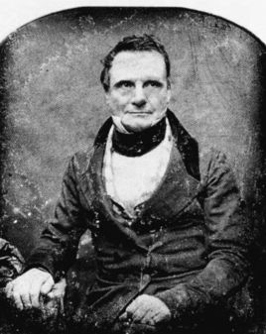
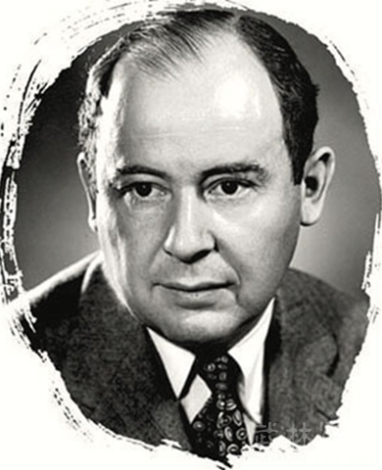
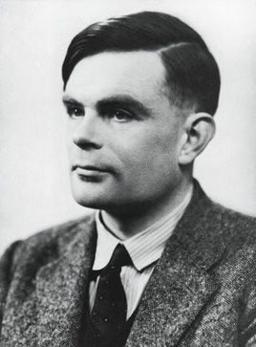
计算机的前世今生
计算机之父：
?
查尔斯.巴贝奇
(1791-1871)
冯.诺依曼
(1903-1957)
艾伦.图灵
(1912-1954)
Notes:
*计算机不是一个科学发现，而是一个科学与工程结合的系统工程
1 机械计算机 2 冯诺依曼结构

Slide 9
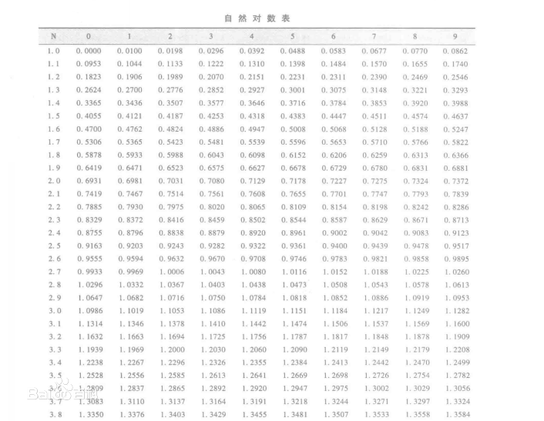
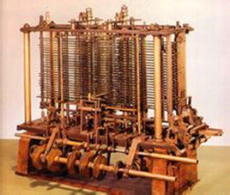
分析机--查尔斯.巴贝奇(1791-1871)
巴贝奇的“差分机”(1822)和“分析机”
现代计算机结构几乎就是巴贝奇分析机的翻版！
重要贡献：引入分支的思想
Notes:
*1812年初步想法：如何用机器算出对数表？
*1822年制造出“差分机”，精度达6位小数（受制于机械加工的精度）没有完成
*后来提出“分析机”（通用数学计算机），可以按照设计者的意图，自动处理不同函数的计算；但受制于机械制造技术，没有实现，只留下30种方案和50000多张图纸
*分支可以让计算机做很多事，而不像计算器那样只能做一件事；程序的流程：顺序、分支、循环
*巴贝奇的人生就像梵高，他拉不到经费，得不到支持，他的机器在当时被认为是没有价值的、烧钱的废物，直到大半个世纪以后，人们才发现了他的价值

Slide 10
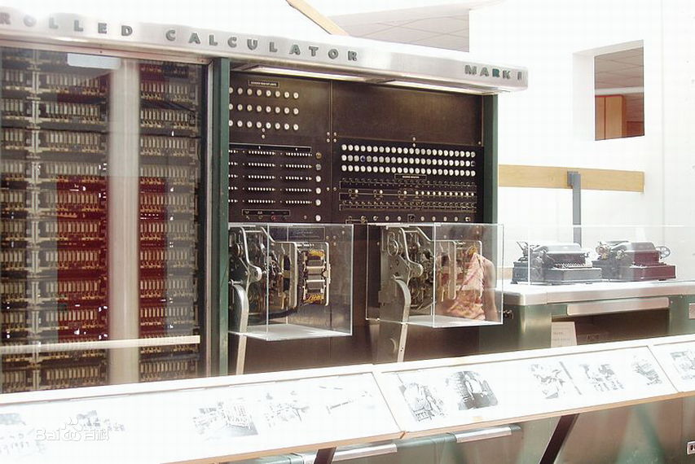
马克1号--霍德华.艾肯
他在图书馆积满灰尘的书刊里发现了巴贝奇分析机的论文
提出要用机电方式，而不是纯机械方式来构造“分析机”
1944年，在IBM提供100万美元的资助下，艾肯研制出Mark I机电式计算机，几乎就是巴贝奇分析机的翻版->立马被用于计算原子裂变过程
“不管今天怎样被认为是无用的知识，到后世将变成大众的知识，这就是知识的生命力”
--巴贝奇
Notes:
*“马克1号”采用全继电器，长51英尺、高8英尺，看上去像一节列车，有750000个零部件，里面的各种导线加起来总长500英里。
总耗资四五十万美元。 “马克1号”做乘法运算一次最多需要6秒，除法10多秒。运算速度不算太快，但精确度很高（小数点后23位）
*艾肯后来成了知名教授：“如果巴贝奇晚生75年，我就会实业”

Slide 11
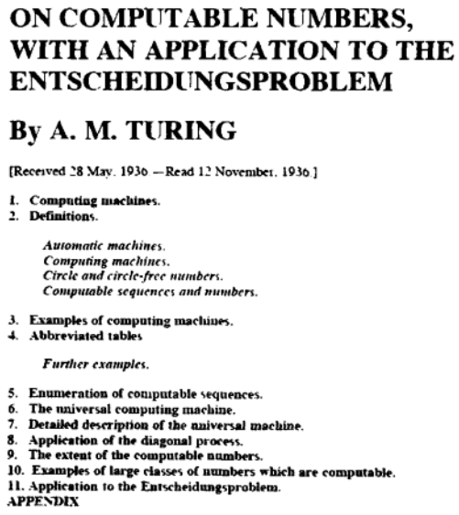
计算机原理--艾伦.图灵(1912-1954)
阐明计算机原理的开山之作
纸带:
（存储器）
读写头指示器
（指针）
将复杂计算转换成非常小的机械操作过程
冯诺依曼：图灵是现代计算机设计思想的创始人
《时代》：现代计算机都有一个共同点：它们都是“冯诺依曼机”，都是冯诺依曼基于图灵在20世纪40年代的工作所提出的计算机的基本结构的变种
图灵.论可计算数及其在判定问题中的应用,1936.
Notes:
*图灵奖：诺贝尔奖一般只给基础研究的人，而计算机这种应用领域很难获奖，因此美国计算机协会设立图灵奖；图灵是阐明现代计算机原理的第一人，因此以他命名
*12*34->12*3 12*4->1*3 2*3 1*4 2*4
(1*3) (1*4)+(2*3) (2*4)=408
*纸带：存储器、读写头：指针
*图灵的八卦：二战中破译了德国的恩尼格码；晚年过得凄惨：因为是同性恋而被起诉，并对其注射雌性激素“治疗”，后服用氰化钾自杀

Slide 12
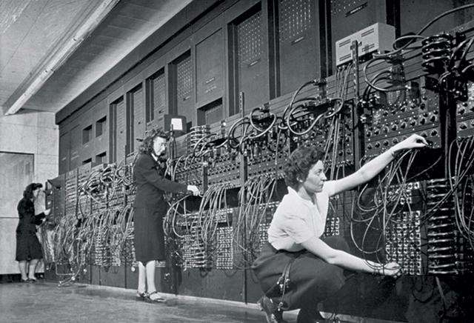
ENIAC--冯.诺依曼(1903-1957)
第一台通用电子计算机：ENIAC(1946)
17468个真空管、7200水晶二极管、70000电阻、10000电容、开关…
首席设计师：毛奇莱
首席工程师：艾科特
冯诺依曼：1945年6月，提交了著名的“关于EDVAC的报告草案”，提出“存储程序”的思想，定义EDVAC为五个部分：运算单元、控制单元、存储单元、输入单元、输出单元
划时代的报告！
没有毛奇莱、艾科特的署名？！
第一台程序存储电子计算机！
Notes:
*埃尼阿克（电子数字积分计算机的简称，英文全称为 Electronic Numerical Integrator And Computer）。
诞生于1946年2月14日的美国宾夕法尼亚大学，重达30吨，耗电量150千瓦，造价48万美元。每秒执行5000次加法或400次乘法，是继电器计算机的1000倍、手工计算的20万倍。
*1944年，冯诺依曼加入ENIAC团队时，ENIAC的研制已经没什么大障碍了，人们开始把注意力转向下一代计算机EDVAC
*1945年，冯诺依曼提出“存储程序”思想，将程序存储到计算机内部
*毛奇莱和艾克特后来申请ENIAC和EDVAC的专利，只拿到了ENIAC的，而后又被驳回

Slide 13
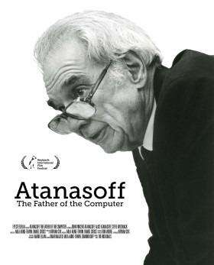
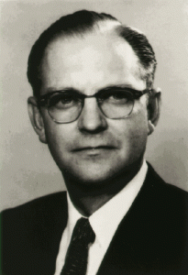
阿塔纳索夫-贝瑞计算机
第一台电子计算机(1942)
现代计算机中四个最重要的基本概念：
1. 基于真空管设计运算；
2. 采用二进位制，而非通常的十进位制；
3. 采用电容器作为存储器，可再生而且避免错误；
4. 进行直接的逻辑运算，而非通常的数字算术。
Notes:
*世界上第一台电子计算机其实是ABC(Atanasoff-Berry Computer,阿塔纳索夫-贝瑞计算机) 。
是世界上第一台电子计算机，为爱荷华州立大学的约翰·文森特·阿坦那索夫（John Vincent Atanasoff）和他的研究生克利福特·贝瑞（Clifford Berry）在1937年至1941年间开发。
*设计目标是能够解含有29个未知数的线性方程组一台机器

Slide 14
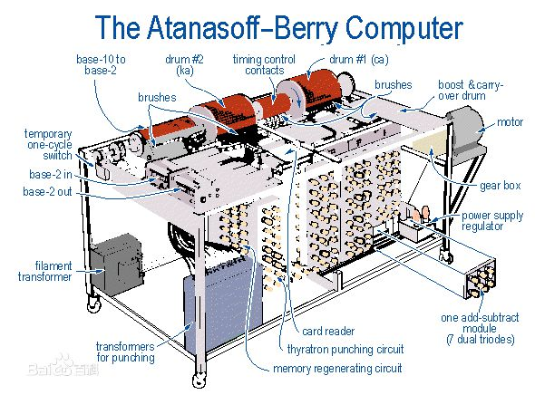
阿塔纳索夫-贝瑞计算机
1973年10月19日，美国明尼苏达州一家地方法院经过135次开庭审理，当众宣判：“毛奇莱和艾克特没有发明第一台计算机，只是利用了阿塔纳索夫发明中的构思。”并且判决毛奇莱和艾克特的专利无效，ENIAC专利是由约翰·阿塔纳索夫的发明所派生的。
理由是阿塔纳索夫早在1941年，就将他对计算机的初步构想告诉给毛奇莱。这个判决没有人提出上诉。但是阿塔纳索夫所在的爱荷华大学并没有为ABC计算机申请专利，而且打官司的也不是几位计算机设计者本人，而是两家计算机公司，Honeywell和Sperry Rand公司。
Notes:
*1941年，“ENIAC”的发明者之一莫科里在阿坦纳索夫家借住5天，借此机会盗取了研究成果及想法，之后与埃克特一起制造了“ENIAC”并申请了专利，被世人称为“现代计算机之父”而阿坦纳索夫并未重视自己的重大发明“ABC”，学校也没有重视此项发明，并拆掉了“ABC”。后经过美国法院判决，推翻并吊销了莫科里的专利，现代计算机的基本想法是来自约翰-文森特-阿坦纳索夫。
*“螳螂捕蝉，黄雀在后”，黄雀是冯诺依曼，螳螂是毛奇莱和艾克特，蝉是阿塔纳索夫（学者风范，佛系）

Slide 15
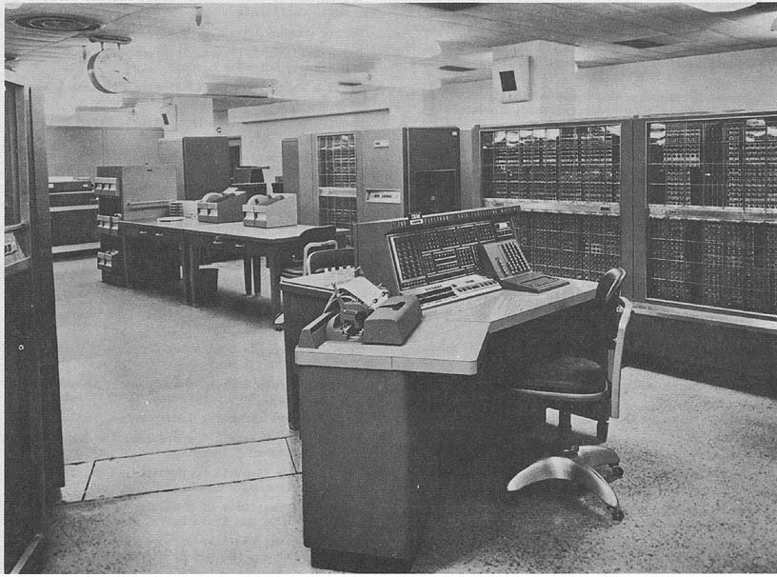
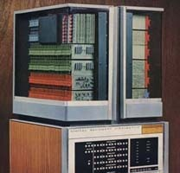
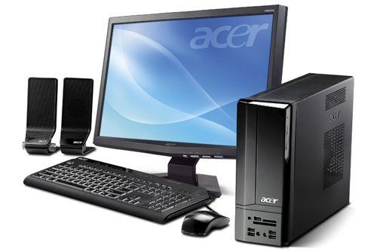
军用—商用—民用
大型机
小型机
PC机
军用
商用/科研
家用
Notes:
*计算机的发展是一个庞大的系统工程，是技术革新/商业竞争的结果
*中国有些东西是反过来了

Slide 16
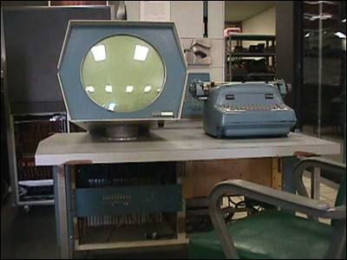
军用—商用—民用
IBM(1911~):
International Business Machines Corporation
1952：在朝鲜战争的推动下，IBM研制701计算机，最早大规模军用/商用的计算机
50~70年代：IBM的黄金年代，在全球计算机行业罕有对手
DEC(1957~): Digital Equipment Company
1959年，DEC的第一台计算机PDP-1上市，它只有冰箱那么大，标志着小型机的兴起；到了70年代，DEC成为了与IBM齐名的世界第二大计算机公司
Notes:
*美国每10年要进行一次人口普查，1880年人口急剧增加，完成普查需要7.5年，政府拿出一大笔奖金，希望有人发明自动化处理制表的机器。霍勒里斯发明机械制表机，并创建“制表机器公司”，后转手和重组为IBM
*IBM和DEC主导着50~60年代的计算机发展

Slide 17
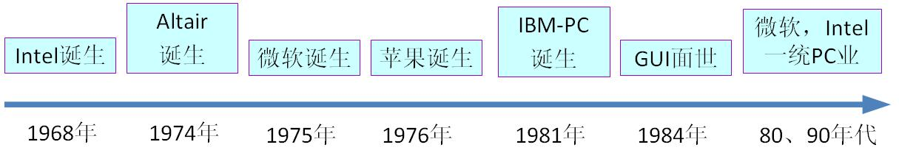
军用—商用—民用
70年代后：个人计算机时代——英雄辈出的时代
英雄的角逐成就了现代计算机技术
Notes:
*个人计算机时代正是个英雄辈出的时代！这个时代属于Intel，Microsoft，Apple，IBM，HP……

Slide 18
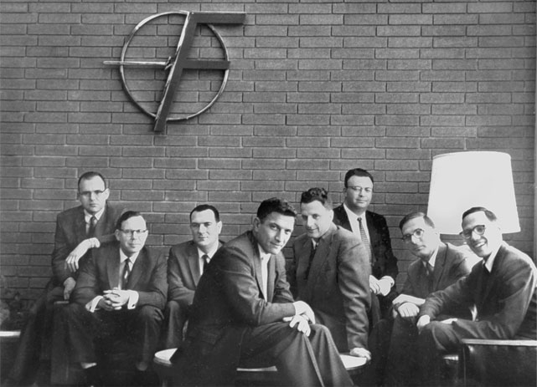
个人计算机的时代—成熟的蒲公英
山不在高，有仙则名；谷不在深，有硅则灵！
硅谷：1955年，“晶体管之父”肖克利在加利福尼亚创立“肖克利半导体实验室”，将半导体带来了这里，之后的几十年，这里成为了举世闻名的“硅谷”
仙童：“硅谷八叛将”辞职后，组建仙童半导体，在Robert Noyce的筹划下，业务迅速发展；后来，由于资方/管理团队的矛盾激化，“8叛将”的7个重新出逃
“仙童就像一个成熟的蒲公英，风一吹，创业精神的种子就四处飘扬。”( AMD、国家半导体、LSI logic、VLSI Technology、Altera、Xilinx等巨头的创始人都来自仙童！)
Notes:
*肖克利是一个优秀的科学家，但不是一个好的管理者；
*仙童的Jean A. Hoerni发明了平面处理技术，极大降低了半导体器件的价格；
*乔布斯说的

Slide 19
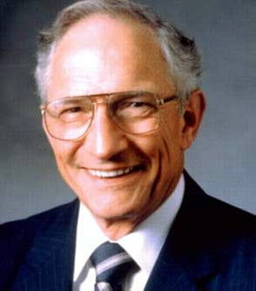
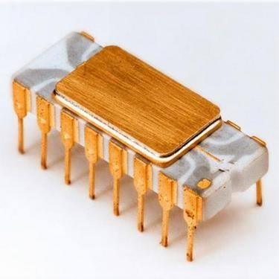
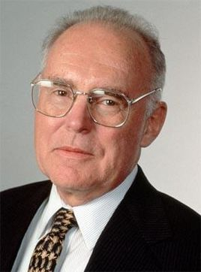
个人计算机的时代—Intel
Intel：1968年，Robert Noyce和Gordon Moore创立Intel；1971年，Intel推出全球第一款商用微处理器4004：
(2250晶体管、4bit、108kHz)
Notes:
先前已经有军用微处理器，包括F14熊猫战机中的数据计算机(6颗芯片)

Slide 20
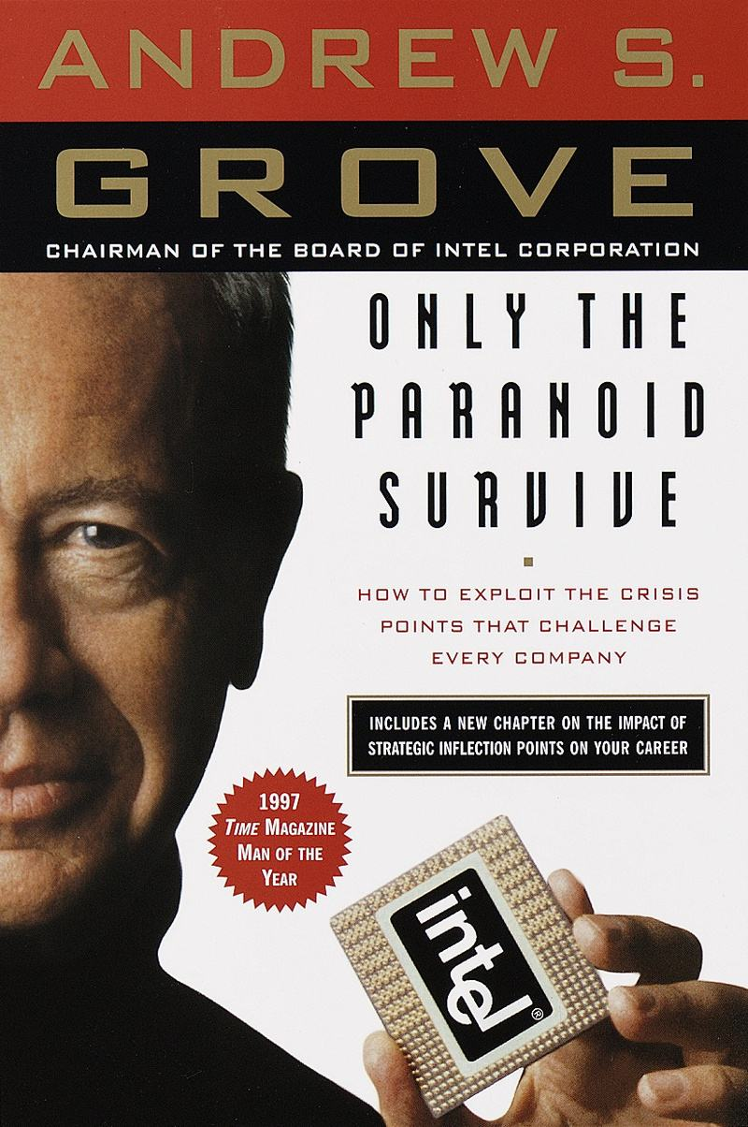
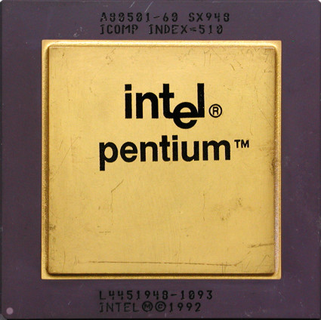
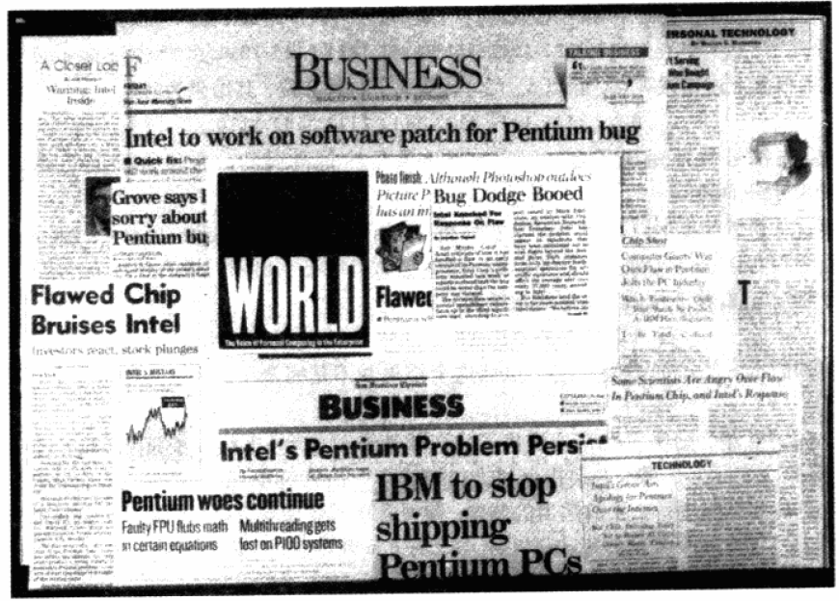
个人计算机的时代—Intel
Gordon Moore：摩尔定律，集成电路上的晶体管每18(12\24)个月翻一番
Andy Grove：Intel的第三个员工，《只有偏执狂才能生存》的作者
奔腾浮点数Bug事故(1994)
Notes:
*9个有效数后才会出错，且概率是90亿分之一，解决问题只要花费几十万美元；
*IBM：每天15分钟+每秒5000次除法=24天出一次错！
*6周损失4.75亿美元
*想要生存，就必须敏感地感受变化，拥抱变化，采取行动

Slide 21
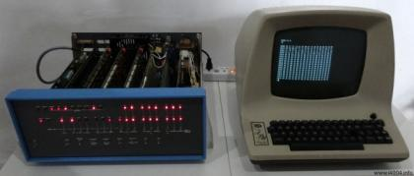
个人计算机的时代--Altair
1975年，MITS公司的创始人Edward Roberts发明了世界上第一台个人计算机Altair 8800；
体积小、价钱低、可以摆在家里供个人使用的计算机
Altair 8800
(Intel 8080处理器、256字节存储器)
Altair虽然没什么名气，但却影响了Intel、微软和苹果
Notes:
第一台个人计算机也有争议

Slide 22
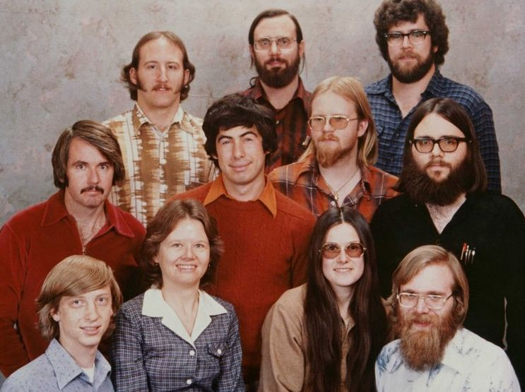
个人计算机的时代—微软
Altair的上市深深影响了哈佛大学二年级法律系的比尔.盖茨、保罗.艾伦，于是他们自告奋勇为Altair开发软件，经过两个月的努力，成功开发出BASIC编译器
计算机发展太快了，等到大学毕业，他们可能失去一个千载难逢的机会，于是果断放弃毕业，开创了微软

Slide 23
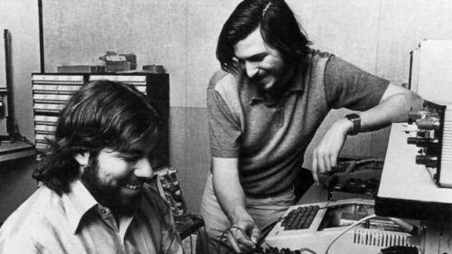
个人计算机的时代—苹果
Steve Jobs和Steve Wozniak是电子技术爱好者，在Home computer club看到了Altair计算机、8080芯片
Wozniak用6502芯片制造了一台个人计算机，乔布斯深受启发，1976年说服Wozniak一起创立了苹果
1977年，苹果II上市
Notes:
*沃兹的是苹果I
*苹果II引起了轰动，苹果成为个人计算机最成功的的公司，乔布斯登上《时代》封面
*6502后来仍被用于文曲星、小霸王

Slide 24
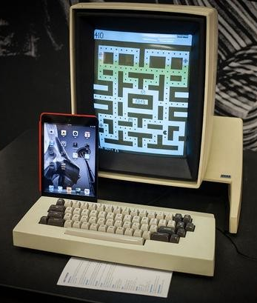
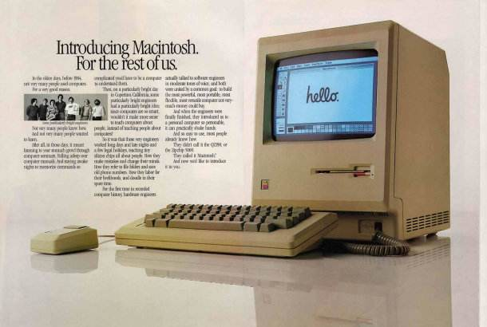
个人计算机的时代—IBM苹果之战
1977年，苹果II的上市严重挑战IBM的大哥地位
1980年，IBM认识到：从头到尾完成开发是不可能的，唯一的出路是尽可能引入已经存在的通用部件，于是采用Intel的8088处理器、微软的MS-DOS操作系统，一年后开发出IBM-PC
->一种“开放式”体系结构，部件模块化
1984年，苹果推出Macintosh，凭借狂风暴雨的宣传以及Macintosh绚丽的界面，再一次打败IBM
（GUI诞生）
苹果II？ 施乐Alto？（1973）
Notes:
*大量IBM-PC的克隆产品问世，PC机价格一泻千里
*IBM-PC让苹果面临空前的生存危机，乔布斯引入图像用户界面，推出Macintosh
跟Macintosh比起来，IBM-PC就土得掉渣
*苹果的GUI理念也是抄袭：参观施乐公司研究中心的用户图像界面
*施乐Alto在1973年就出来了，但一直没有市场化：鼠标、软盘、移动内存；施乐现在的市值只有苹果的1/100

Slide 25
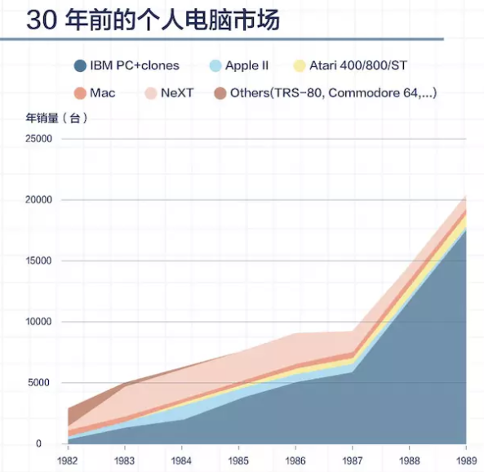
个人计算机的时代—微软打败苹果
1985年，微软在IBM-PC上开发图像用户界面，完成第一版windows，但由于不稳定和缺陷，没有获得成功
1990年，Windows 3.0的问世为微软带来巨大收益
1995年，Windows 95获得里程碑式成功
相比微软的腾飞，苹果的Mac OS在价格、兼容性上远不如IBM-PC，于是日渐衰落

Slide 26
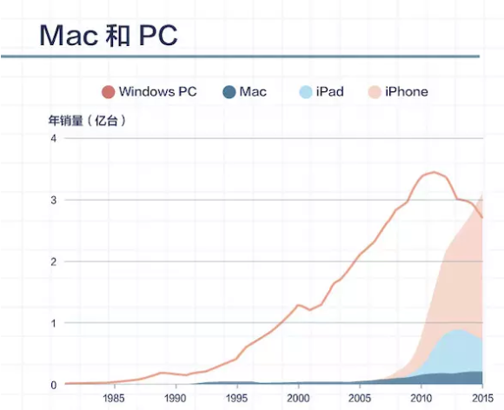
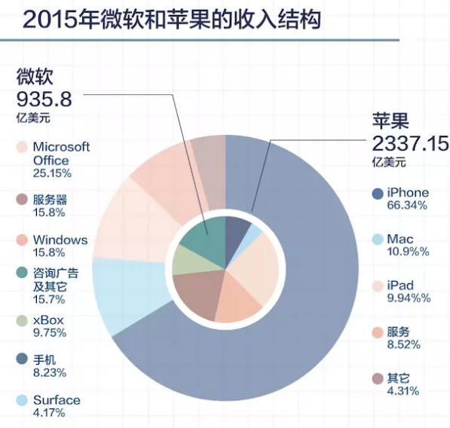
个人计算机的时代—苹果另辟蹊径
2004年后，苹果相继推出iPod和iPhone，转战音乐和手机市场

Slide 27
个人计算机的时代—Wintel联盟一统PC江湖
由于PC机谁都可以做，利润率也逐年下滑，所以IBM的PC收到巨大冲击，最终IBM将PC业务卖给联想(2004)
PC进入处理器和软件时代：主导权落在对集成电路有深刻认知的Intel和对软件有深刻认知的微软手中
安迪.比尔定律：”What andy gives, bill takes away”
桌面处理器、操作系统是相互配合且极欠竞争的领域，Microsoft和Intel由此获得高额利润，它们也是欧美反垄断法的宠儿
Notes:
*Intel处理器的程序不能在ARM上运行，Windows的程序也不能在Linux下执行，PC必须采用intel的处理器、微软的操作系统
*Andy是Intel的前CEO

Slide 28
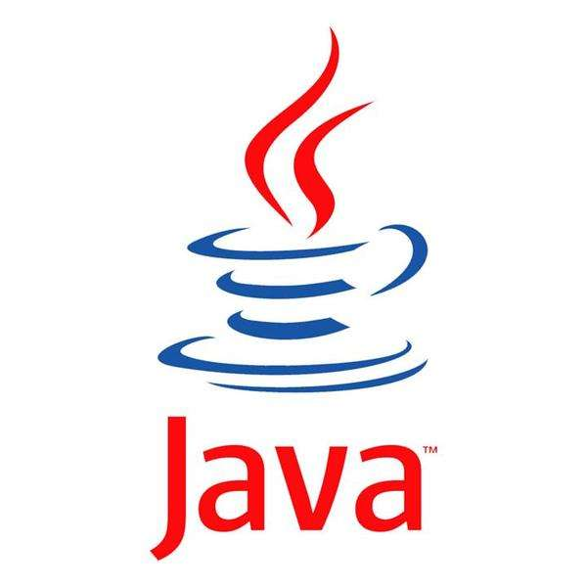
个人计算机的时代—Sun公司与Java
Sun Microsystems：一家传奇公司，鼎盛时期曾包含整条IT产业链(处理器、计算机、网络、操作系统、编程语言)
Java：Sun公司挑战Wintel联盟的一大利器，通过Java虚拟机打破操作系统和处理器的依赖关系
Notes:
*Sun公司曾有能力挑战wintel联盟
*几位Java成员组的会员正在讨论给这个新的语言取什么名字，当时他们正在咖啡馆喝着Java(爪哇)咖啡，有一个人灵机一动说就叫Java
*Java编写的程序不再依赖具体的操作系统和处理器，可以在x86、ARM等处理器上运行
*然而Sun一直没有找到通过java盈利的方法，随着x86性能的提升，sun公司日渐衰落，后被Oracle买去

Slide 29
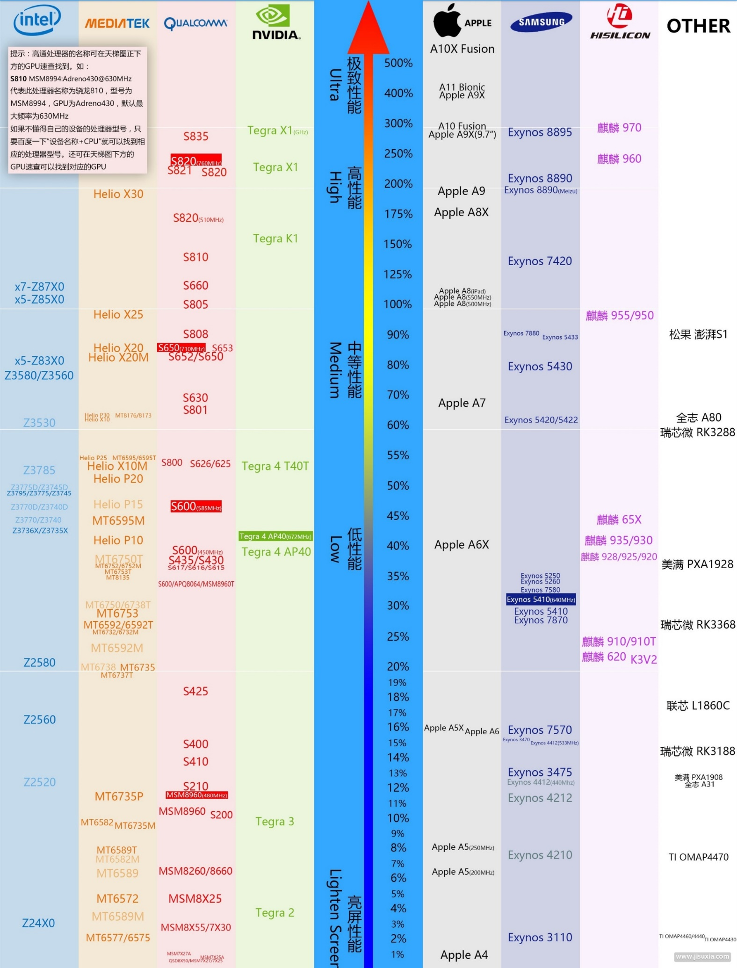
个人计算机的时代—Google与Android
Google收购了一个做Linux的团队，从而改造成自己的Android，由于采用Java语言进行应用软件开发，所以不管是x86、ARM、MIPS处理器，都可以执行Android程序
Notes:
*Intel、联发科、高通、英伟达、Apple、三星、海思

Slide 30
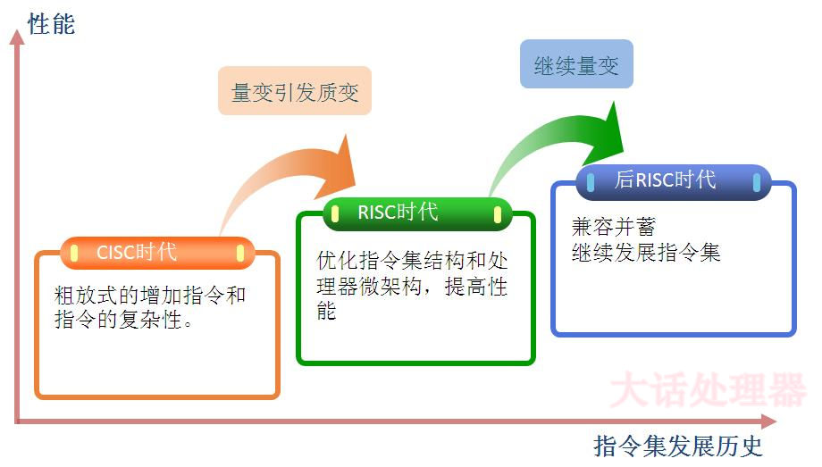
指令集发展历程
处理器/指令集呈现出螺旋式的发展：逐渐做大，然后优化，然后又做大……从量变，到质变，然后进入下一轮的量变和质变，只是此“质”已非彼“质”了。

Slide 31
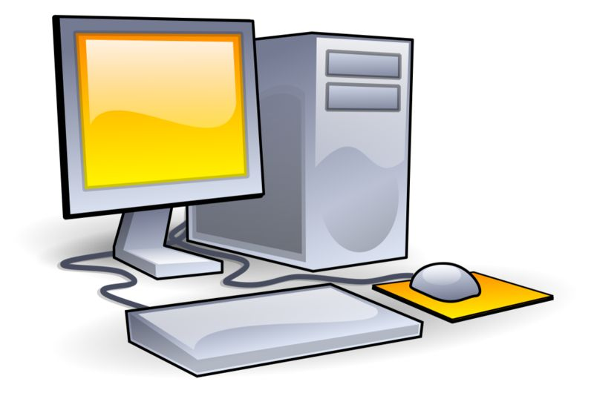
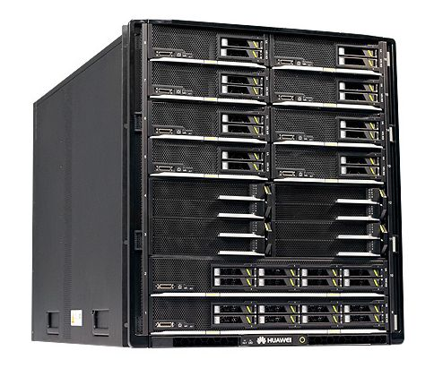
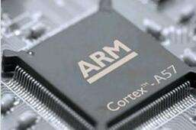
计算机的分类
PC：性能价格可靠性的均衡
服务器：高可靠性、高可扩展性、高吞吐量
嵌入式：低功耗、低成本+不同应用的需求

Slide 32
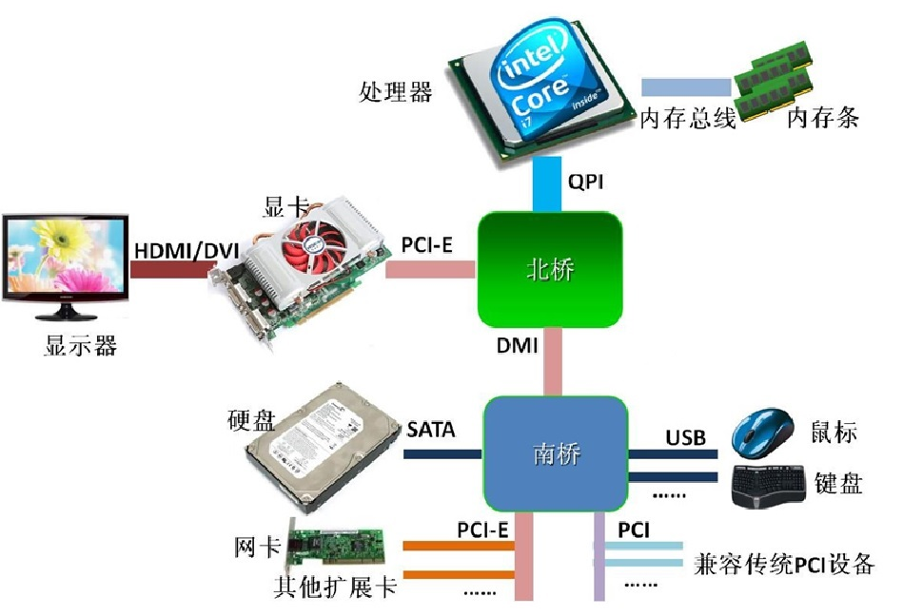
计算机的构成
Notes:
QPI(Quick Path Interconnect)：Intel最新推出的点对点互连技术，用于处理器-处理器、处理器-北桥的直接互连，替代传统的前端总线(FSB, Front side bus)，速度是FSB 1600MHz的两倍
PCI：Peripheral component interconnect，Intel 1992年提出
SATA：Serial Advanced Technology Attachment，取代了传统的PATA，减少针脚和引线、支持热拔插、传输速度快、执行效率高
DMI：Direct Media Interface(Intel)
VGA是老的显式接口，传输模拟信号
DVI：Digital video interface
HDMI：更小、更高品质（无损）、同时传输音频和视频、线缆可以更长

Slide 33
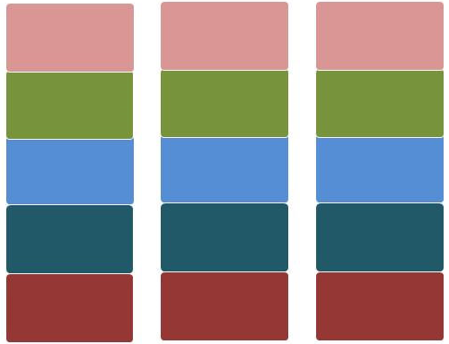
计算机产业的发展
20世纪60、70年代：纵向型产业链
销售
应用软件
操作系统
计算机
处理器
IBM
DEC
…

Slide 34
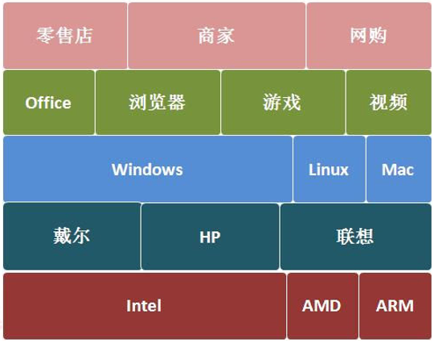
计算机产业的发展
20世纪80、90年代：横向型产业链
销售
应用软件
操作系统
计算机
处理器

Slide 35
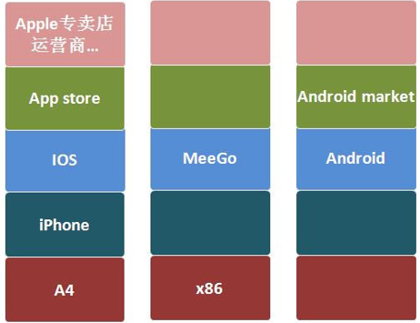
计算机产业的发展
21世纪：垂直整合时代
销售
应用软件
操作系统
计算机
处理器
苹果
Intel
Google
Notes:
垂直整合时代：更需要对处理器和软件都熟悉的复合型人才！

Slide 36
IT链条
待解决的问题
算法
编程语言
编译器
指令集体系结构
处理器系统实现
微架构
逻辑与电路
晶体管
芯片制造

Slide 37
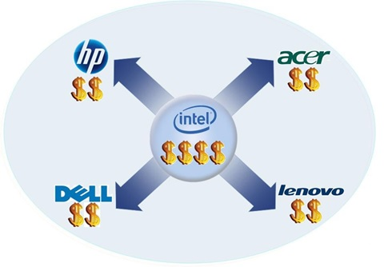
处理器的“钱”途
最核心的才是最赚钱的
PC行业老大HP 2010年PC等业务(personal system group)的净收入为407亿美金，运营利润为20亿美金。而Intel 2010年的净收入为436亿美金，运营利润为156亿美金，从中我们可以看出，PC公司是卖了不少钱，不过钱都让处理器公司赚了。
Notes:
2010年：惠普PC业务运营利润20亿美金；Intel的为156亿美金

Slide 38
内容概述
1、计算机的前世今生（发展史）
各类计算机、处理器是如何发展出来的？
苹果、Intel、微软是“如何炼成的？”
计算机产业的发展趋势？
2、处理器的初步认识
处理器的硬件模型、软件模型和分层模型？
处理器的硬件、软件、商业指标？

Slide 39
硬连线电路
要实现一个运算，可以用硬件电路来实现
缺点是：一个电路只能实现一个运算。
out = in1 + in2 * in3 + in4 * in5 * in6;
in 1
+
in 2
*
in 3
in 4
+
out
*
in 5
*
in 6

Slide 40
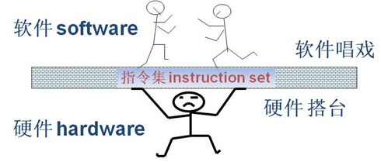
通用计算机模型 — 硬件搭台，软件唱戏
一套硬件，通过软件，来控制实现不同的运算。
任何复杂运算，都可以由一些简单运算组合而成
--艾伦.图灵

Slide 41
通用计算机模型 — 硬件搭台，软件唱戏
存储器
运算器
控制器
数据由存储器存储
一些常用的基本运算堆在一起，即为ALU
数据怎么取？放哪儿？做什么运算？
->用指令告诉控制器，对存储器和ALU进行控制
Notes:
一条指令对于一种简单的运算，不同指令的组合完成复杂功能的程序

Slide 42

冯.诺依曼结构
“关于EDVAC的报告草案” –冯.诺依曼
Notes:
*与专用数字电路不同，这台硬件如果不配上软件就什么都做不了

Slide 43


处理器的编程模型
早期计算机：软硬不分，软件与硬件紧密耦合，不可分离
IBM在它的System/360计算机中引入了ISA(Instruction Set Architecture，指令集体系结构)的概念，将编程所需要了解的硬件信息从硬件系统中抽象出来，这样软件人员就可以面向ISA进行编程，开发出的软件不经过修改就可以应用在其他采用同样ISA架构的系统上。
Notes:
*软件的编写直接面向硬件系统，即使同一家公司的不同产品，它们的软件都不是通用的
*ISA：包括一套指令集和一些寄存器，程序员知道它们就可以编程；而硬件设计者则必须在一定的ISA规定下设计硬件电路
*Intel和AMD都是基于x86指令集，手机程序大多基于ARM指令集

Slide 44

处理器系统层次
ISA (体系结构)：处理器的外表，设计规范，定义处理器能做什么。
Microarchitecture (微架构)：处理器是怎么实现功能的。
物理实现：具体的实现过程，如用20nm的集成电路工艺实现。
Notes:
*比喻：ISA是灯泡的使用说明，微架构是灯泡的设计图，物理实现是制造灯泡
*微架构其实就是通常所说的内核，一个处理器除了内核还需要IO、电源、时钟、Cache、SRAM、外设控制等，同一种微架构可以做出多种型号处理器

Slide 45
处理器系统层次
ISA | 微架构 | 物理实现
x86 | Skylake-S | I7-6700k、i5-6600k…
 | Icelake | …
 | … | …
ARMv7 | Cortex-A8 | Apple A4、三星S5PC110…
 | Cortex-A9 | …
 | … | …
MIPS | … | …
… | … | …
Notes:
龙芯处理器共131个指令，其中119个来自MIPS，12个来自龙芯

Slide 46
处理器的指标 — 硬件指标
性能-时钟基准
MIPS(Millions of Instructions Per Second)
MFLOPS(Millions of Floating-point Operations Per Second)
性能-综合基准
一种可以让不同类型计算机进行公平比较的单一基准
性能-专业评估组织基准
SPEC(Standard Performance Evaluation Corporation)
EEMBC(Embedded Microprocessor Benchmark Consortium)
CPU吞吐量、Cache和存储器访问速度…
Notes:
MIPS越高，理论上每秒执行的指令数越多，但实际执行数少于理论值：并行性、通信效率、总线冲突等
Microprocessor without interlocked piped stages architecture

Slide 47


处理器的指标 — 硬件指标
功耗
散热、成本、体积、噪声、待机时间…
微软的海底数据中心
面积
体积、重量、功耗、航空航天、特殊应用…
最小计算机(2018，密西根大学)
Notes:
*芯片集成度越高，单位面积的功耗越大，但总功耗越小

Slide 48

处理器的指标 — 软件指标
软件开发环境
提高程序开发效率、减轻程序员工作量
编译器
C/Java->编译器->二进制代码
软件兼容性
新型半导体材料、器件难以产业化
新能源汽车的普及困难重重
…
新的处理器能否执行原来的程序？
Notes:
*软件开发环境与处理器的关系就好比手柄与游戏机
*当人们一旦习惯了某件事情，再改变就很难了

Slide 49




处理器的指标 — 商业指标
芯片价格
是什么决定了芯片的价格？:
性能？
竞争和垄断！
芯片成熟度
几乎所有电子设备都会用到处理器！
奔腾浮点数bug、千年虫…
芯片生存环境
CPU是大哥
为了保大哥，还需要一群小弟
不要幻想，1v6逆天是不可能的
操作系统、开发工具、app、程序员…
Notes:
*95年奔腾pro刚出来的时候可以卖几千块，一台机器1万多
*嵌入式处理器竞争激烈，PC处理器竞争缓和
*生存环境：讲的是配合

Slide 50
小结
1、计算机的前世今生（发展史）
各类计算机、处理器是如何发展出来的
苹果、Intel、微软是“如何炼成的”
计算机产业的发展趋势
2、处理器的初步认识
处理器的硬件模型、软件模型和分层模型
处理器的硬件、软件、商业指标

Slide 51
课后思考
计算机技术的发展带给你什么启示？
为什么手机上始终不能(流畅)运行windows？为什么应用软件总是有.apk和.exe两个版本？
Notes:
Apk:ARM的指令集
Exe:x86

